Slide 1
第十一课 新生命与圣灵充满
Lucy毕传道

Slide 2
前言-认识圣灵
重生得救的每一位基督徒都会有圣灵内住在心里；
阶段一：圣灵内住；约14:17圣灵住在我里面，与我同行，直到永远。
阶段二：圣灵充满。
一样吗？缺少一个阶段会怎样？
认识圣灵是谁、圣灵的工作、被圣灵充满的含义、属灵的呼吸。

Slide 3
一，圣灵是谁？
1.圣灵是神的灵，就是神
“岂不知你们是_神_的殿，神的灵_住在你们里头吗？”（林前3:16）
2.圣灵是有位格的：
“愿主_主耶稣基督_的恩惠、天父上帝的的慈爱、圣灵的的感动，常与你们众人同在！”（林后13:14）

Slide 4
圣灵＝神的灵＝耶稣基督的灵
圣灵是三位一体永生神的第三位，与圣父、圣子同等而且同存，一直到永远。圣灵通常被叫成神的灵或耶稣基督的灵。他有位格，其表现是他有智慧（林前2:11像这样，除了神的灵，也没有人知道神的事）意志（林前12:11 这一切都是这位圣灵所运行，随己意分给各人的）和情感（罗15:30又藉著圣灵的爱，劝你们与我一同竭力）。自从耶稣基督复活并得着荣耀以后，圣灵就透过凡信圣父、圣子的人显明神的一切荣耀。现今的时代被人们称之为“圣灵时代”的原因也在于此。
二、圣灵的工作

Slide 5
二、圣灵的工作
1.圣灵叫人得新生命：
“他（耶稣）便救了我们，并不是因我们自己所行的义，乃是照他的怜悯，借着重生的洗和圣灵的更新。圣灵就是神借着耶稣基督我们救主厚厚浇灌在我们身上的，好叫我们因他的恩得救为义，可以凭着永生的盼望成为后嗣。” （多3:5-7）

Slide 6
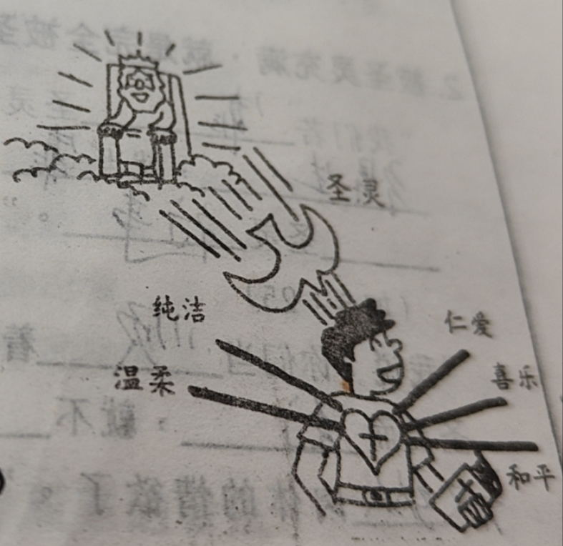
二、圣灵的工作
2.圣灵永远与我们同在
我要求父，父就另外赐给你们一位保惠师，叫他永远与你们同在。（约14:16）
3.圣灵引导信徒明白真理：
“只等真理的圣灵来了，他要引导你们明白（进入）一切的真理，……”（约16:13）

Slide 7
二、圣灵的工作
4.圣灵来是为荣耀耶稣基督并为主作见证：
“他（圣灵）要荣耀我（耶稣），因为他要将受于我的告诉你们。”（约16:14）
“但我（耶稣）要从父那里差保惠师来，就是从父出来真理的圣灵；他来了，就要为我作见证，你们也要作见证，因为你们从起头就与我同在。”（约15:26-27）

Slide 8
二、圣灵的工作
5.圣灵使我们更有能力一为主作见证：
“但圣灵降临在你们身上，你们就必得着能力；并要在耶路撒冷、犹太全地和撒玛利亚，直到地极，作我的见证。”（徒1:8）

Slide 9
曾经被圣灵充满的圣经人物/群
比撒列(出31:2-5) 五旬节时的门徒(徒2:4)
参孙(士14:6) 公会面前的彼得(徒4:8)
路加&保罗的使用-15次-形容词/动词
施洗约翰(路1:15) 聚会中祷告的信徒(徒:31)
以利沙白(路1:41) 初期教会7位执事(徒6:3)
撒加利亚(路1:67) 殉道前的司提反(徒7:55)
耶稣(路4:1) 被差遣的巴拿巴(徒11:24)
以弗所书5章18节（动词-现在、被动命令语句）
圣灵充满跟智慧和信心加持、保罗VS以吕马

Slide 10
三、被圣灵充满的含义
1.被圣灵充满，就是生于圣灵，饮于圣灵
我们不拘是犹太人，是希利尼人，是为奴的，是自主的，都从一位圣灵受洗，成为一个身体，饮于一位圣灵。”（林前12:13）
2.被圣灵充满，就是被圣灵管理，靠圣灵行事：
我们若靠圣灵得生，就当靠_圣灵行事 -加5:25
我说：你们当顺着圣灵而行，就不_放纵肉体的情欲了。”（加5:16）情欲：加5:19-21

Slide 11

三、被圣灵充满的含义
3.被圣灵充满，就会自然结出圣灵的果子
圣灵所结的果子，就是仁爱、喜乐、和平、忍耐、恩慈、良善、信实、温柔、节制；这样的事，没有律法禁止。”（加5:22-23）
圣灵对腓利说：‘你去贴近那车走。’腓利就跑到太监那里。……腓利和太监二人同下水里去，腓利就给他施洗。”（徒8:29，38）

Slide 12
四、属灵的呼吸：
“从肉身生的，就是肉身；从灵生的，就是灵。”（约3:6）
我们是从圣灵生的神的儿女，应当作一个由基督管理一切的属灵的人。但我如何能长久地作一个属灵的人呢？假如我因不顺服基督而犯罪，那么我应该怎么办？这样的时候，马上可做一次属灵的呼吸，通过属灵的呼吸我们可以恢复与神的关系，并且能过一个圣洁的生活。

Slide 13
属灵的呼吸
1.属灵的呼出—认罪(即同意神对罪的看法)
“我们若认自己的罪，神是信实的，是公义的，必要赦免我们的罪，洗净我们一切的不义。”（约一1:9）
(1)承认 我在神面前犯了罪。
(2)感谢 借着耶稣基督的宝血过犯得以赦免。
(3)悔改 借着圣灵的能力，改正我们的态度和行为。

Slide 14
属灵的呼吸
2.属灵的吸入—凭信心支取圣灵的充满
(1)神的命令--要我们被圣灵充满
不要醉酒，酒能使人放荡，乃要被圣灵充满 弗5:18-现在被动/主动x2，命令语气。
(2)神的应许--当我们照神的旨意求，他就必应允
“我们若照他的旨意求什么，他就听我们，这是我们向他所存坦然无惧的心。既然知道他听我们一切所求的，就知道我们所求于他的，无不得着。”（约一5:14-15）

Slide 15

如何才能被圣灵充满？？？
1.必须渴望被圣灵充满
2.必须向神承认你所犯的罪
3.必须祈求圣灵来掌管你的一切
4.必须相信神会使你被圣灵充满

Slide 16
应用讨论
1.请读林前2:14-3:3。在这一段经文里提到了三种类型的人，他们分别是：
(1)属血气的人（属于世界的人）
(2)属灵的人（属神的人）
(3)属肉体的人
想一想自己属于哪一类型？为什么？

Slide 17
应用讨论
2.有什么罪恶拦阻我作属灵的人？
3.请你拿出一张空白纸，写下自己隐藏未认的罪，并以悔改的心在神面前承认这些罪，然后烧尽或撕掉，再后凭着信心的祷告支取圣灵充满。
4.分享你所认识或经历的圣灵充满，如何祈求圣灵充满？

Slide 18
参考祷告文
“亲爱的父啊，我需要你，我承认我过去曾经按照自己的想法管理我的生命，因而得罪了你。我感谢你，借着耶稣基督在十字架上为我死，你已经赦免了我的罪。现在我邀请耶稣再一次掌管我生命的宝座，使我改变过去的态度和行为。求你以圣灵充满我，正如你命令我要被充满，也正如你的话语应许我，只要凭信心祈求，便可得到充满。如今我感谢你管理我的生命，用圣灵充满了我。
祷告奉耶稣基督的圣名，阿们！

Slide 19
默想-请填写自己的名字
·__________是重生的人！
·__________是神的儿女！
·__________是属灵的人！
·靠着圣灵的帮助，__________将胜过罪恶，过圣洁的生活。
·靠着圣灵的能力，__________将更有力地事奉主。
·靠着圣灵的权柄，__________将更有效的为主作见证。

